Slide 1
Von der Pflicht zur Kür –
Praxisbeispiele
Yasmine Suter, Werner Wüthrich, Sammelstiftung Vita | 14. März 2024

Slide 2
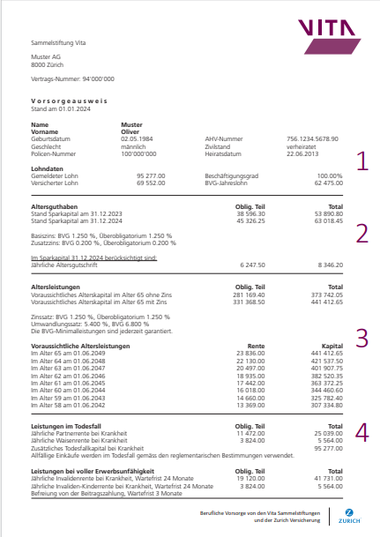
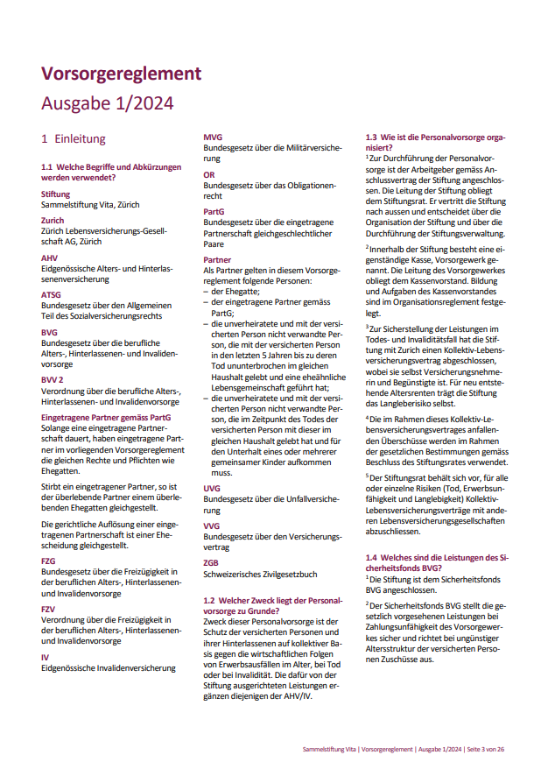


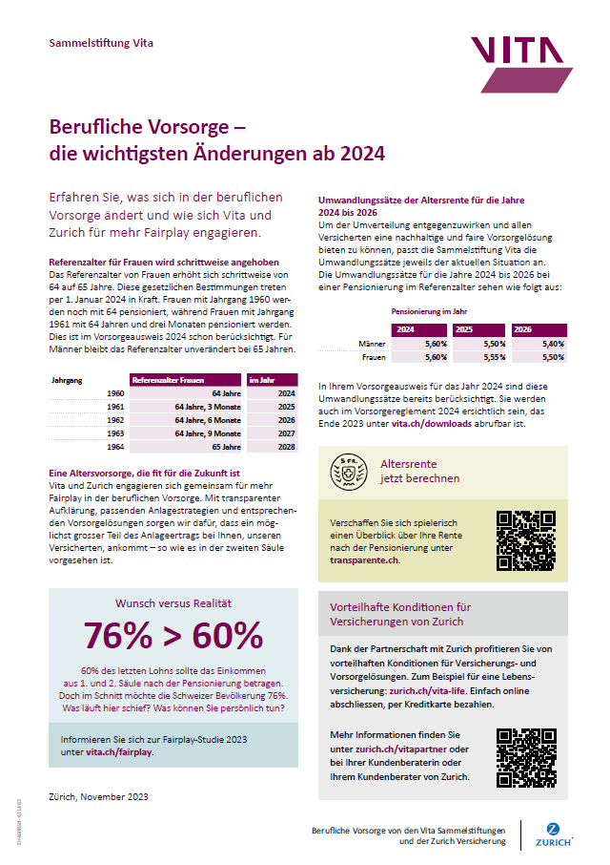
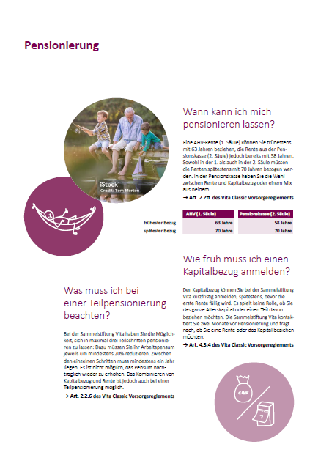
Pflichtdokumente für Vorsorge-einrichtungen
Dokumente, die ohne «Wenn und Aber» publiziert werden müssen

Slide 3




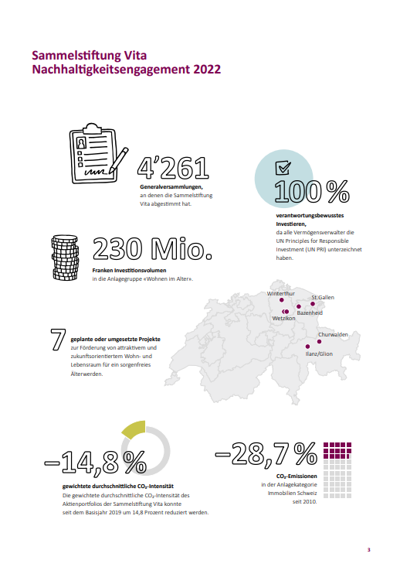
Drei Berichte mit umfassenden Informationen
2023
2023
2023
Berichte werden Ende Juni publiziert, unter anderem auf vita.ch.

Slide 4



Von der VorSORGE zur VorFREUDE
Bilder sagen mehr als
1000 Worte

Slide 5
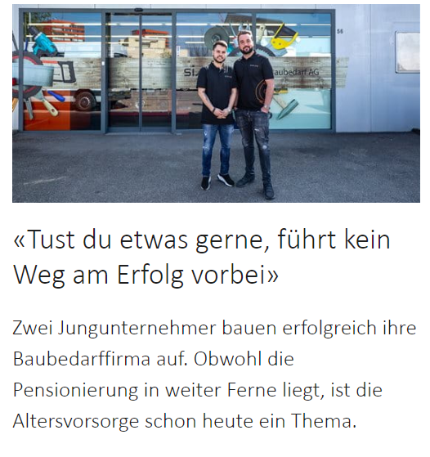


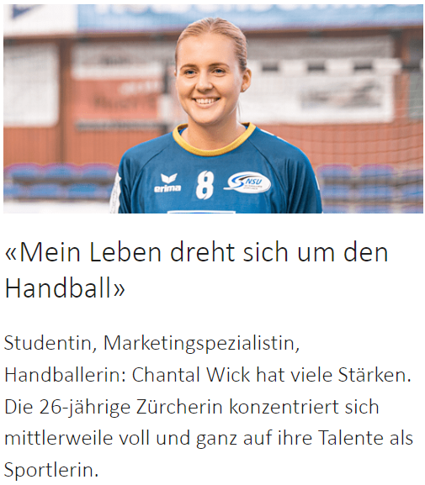
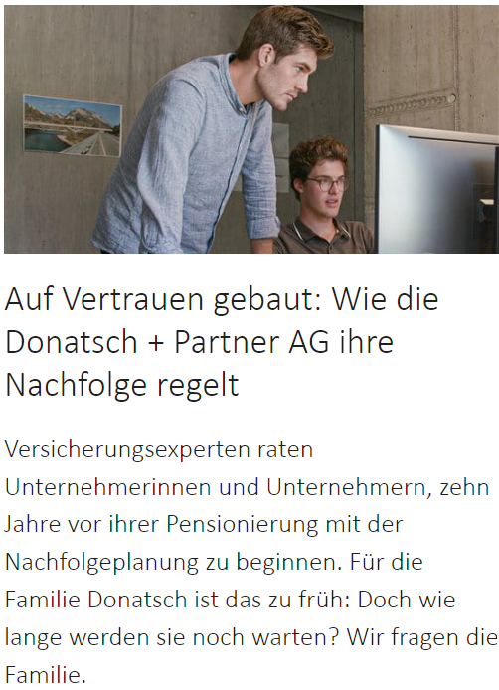

Das BVG aus einer anderen Perspektive
Mit Kundengeschichten Nähe schaffen

Slide 6


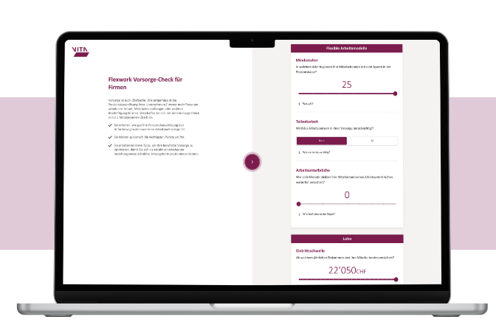
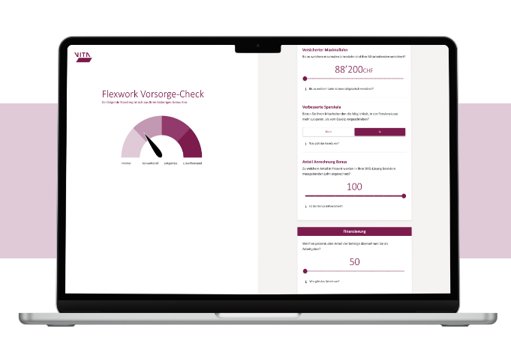

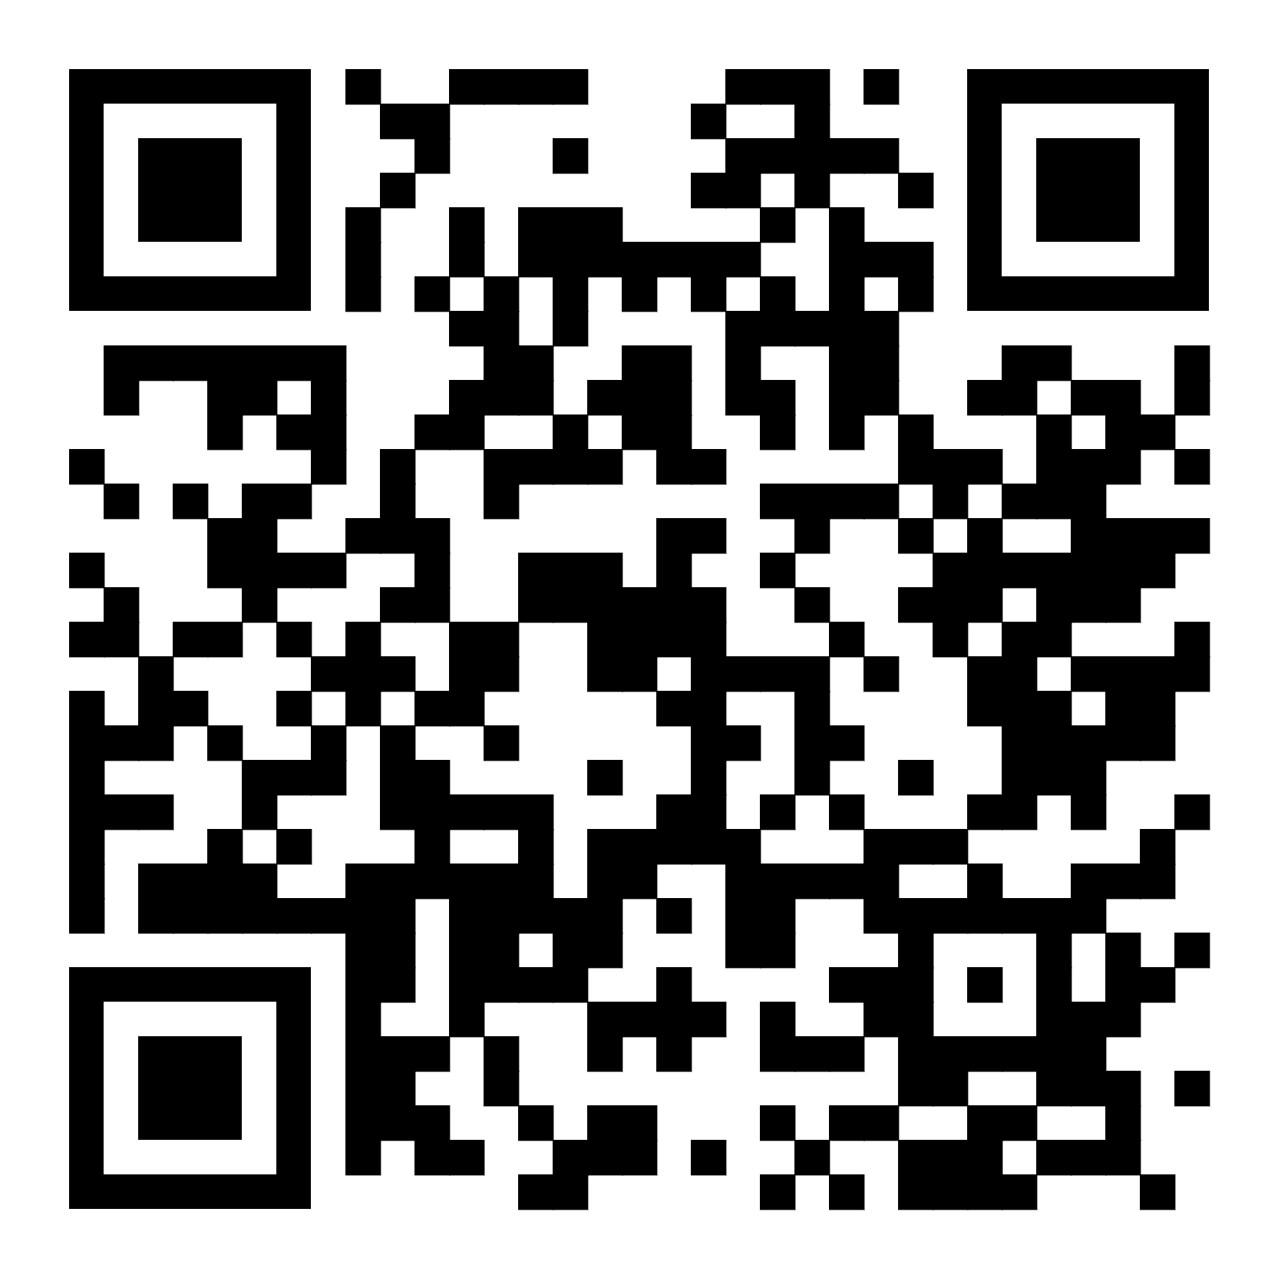
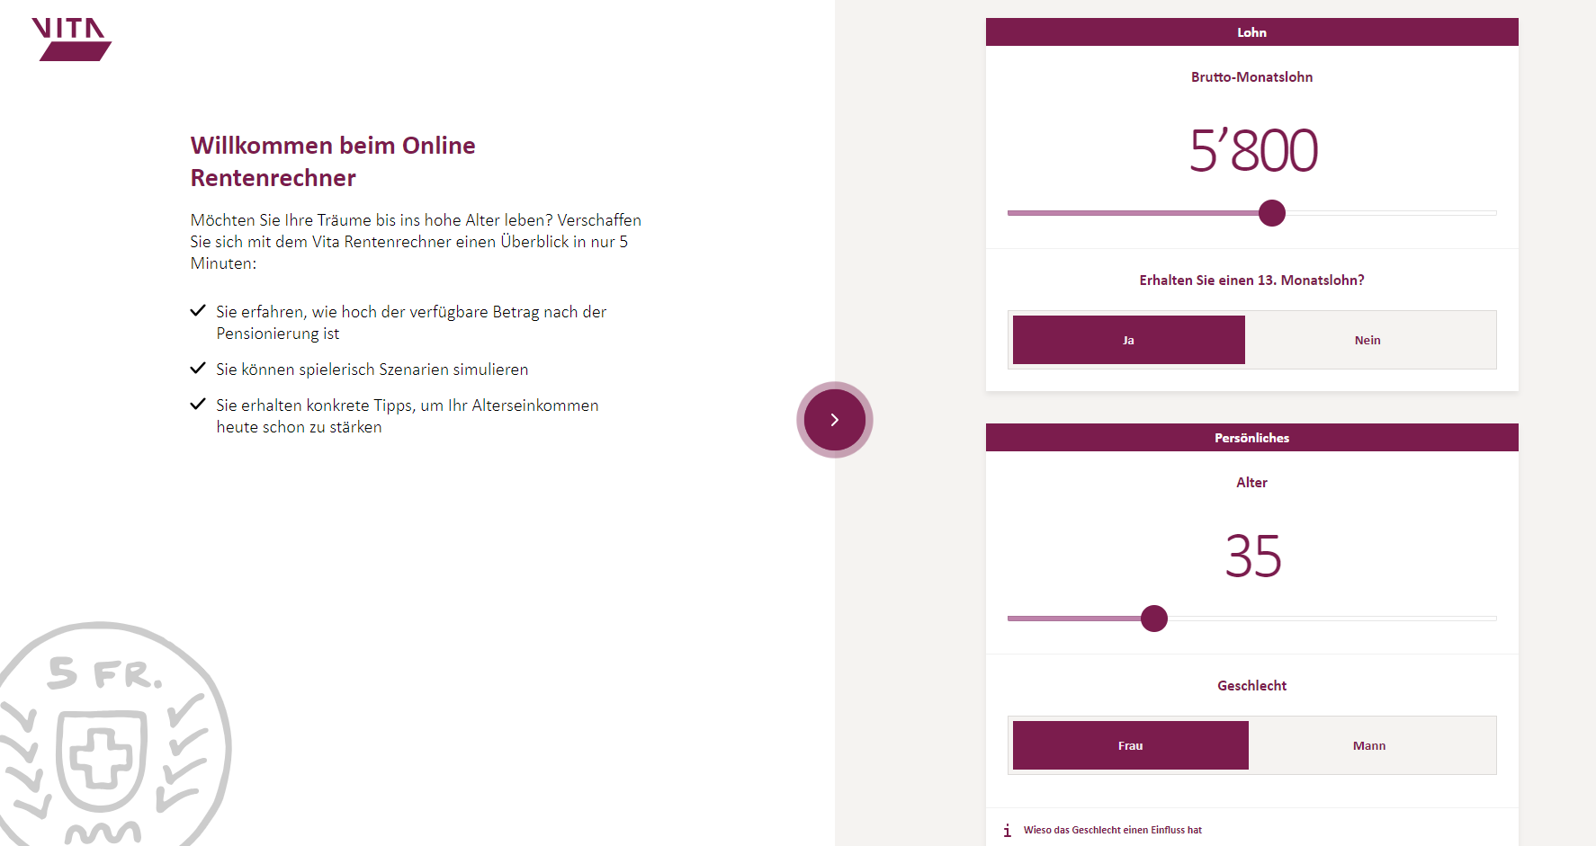
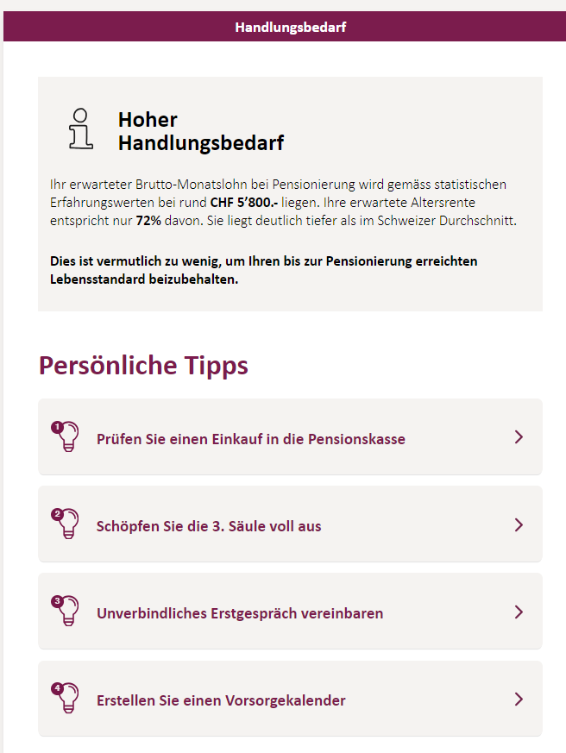
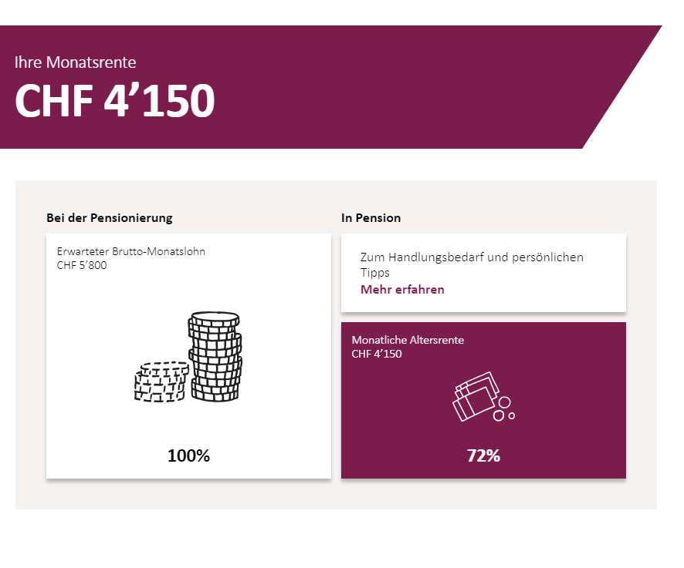

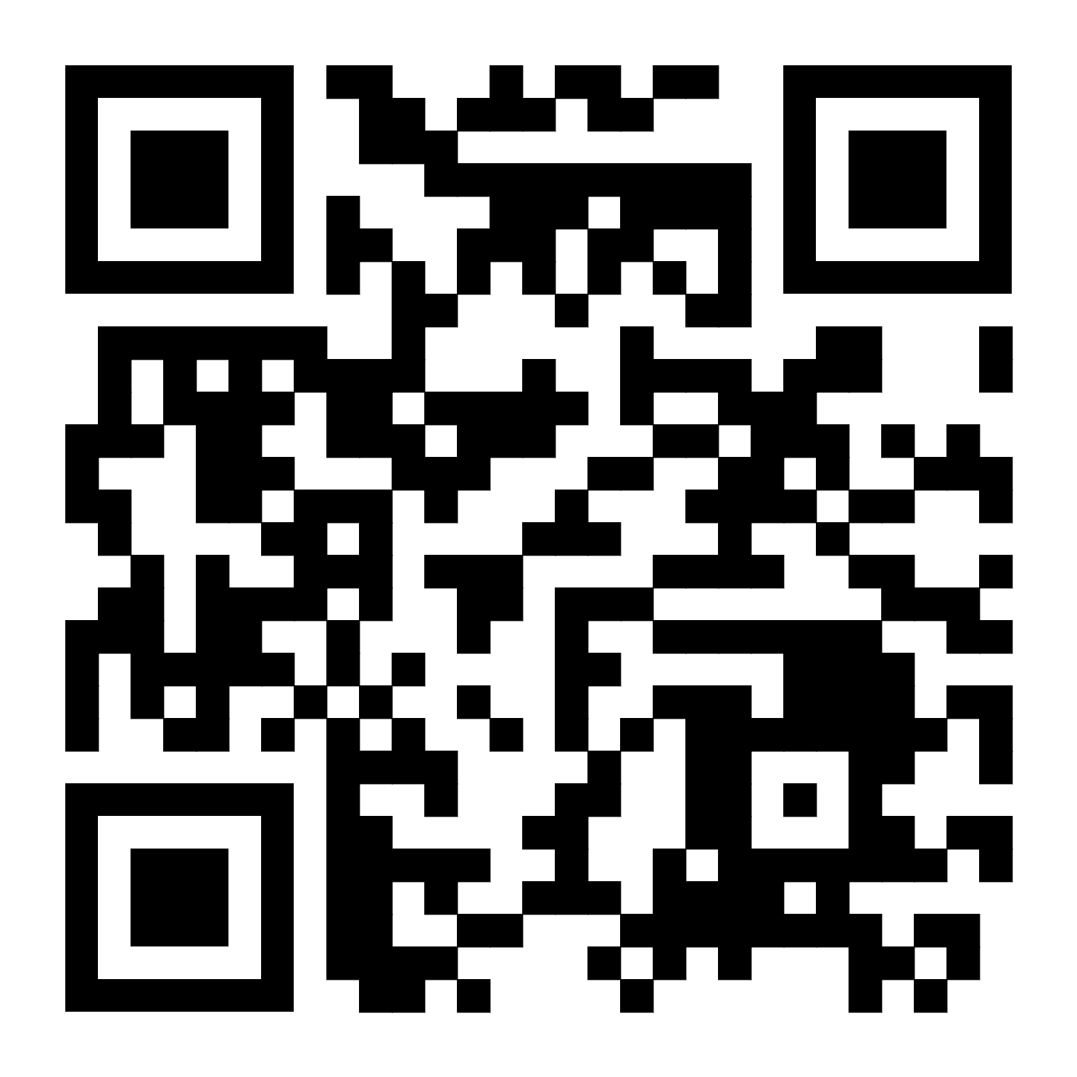
Wir verstehen unseren Aufklärungsauftrag breit
Mit zwei intuitiven Rechnern spielerisch sensibilisieren
BVG spielerisch erlebbar
Vorsorge-Check
für Unternehmen
Vita Rentenrechner
für Privatpersonen

Slide 7



Einfache Sprache wählen
Infografiken und Bilder einsetzen
Konkreter Bezug schaffen
Fazit
Mehr Vorfreude und Perspektivenwechsel
Klare und verständliche Formulierungen
Kurze, aktive Sätze
Kundenperspektive einnehmen
Bilder berühren das Herz
Komplexität entschärfen
Die verschiedenen Kommunikationstypen berücksichtigen
Zuhören, Anliegen aufnehmen und Mehrwert schaffen
Entlang der Lebensereignisse kommunizieren
Regelmässig Kundenbrille aufsetzen

Slide 8
Anhang

Slide 9

149’738
27’133
1
2
3
6
1
0
3
8
9
4
2
5
4
2
9
’
0
3
4
7
7
0
2
9
0
3
0
9
7
2
8
0
3
4
6
2
0
2
7
6
7
’
0
3
1
9
1
4
2
3
6
3
0
3
2
8
3
Aktive Versicherte
Leichter Zuwachs gegenüber dem Vorjahr
Unternehmen
Ein Plus gegenüber dem Vorjahr
Deckungsgrad pendelte sich auf solidem Niveau ein
Rentneranzahl nimmt zu, doch im Marktvergleich noch immer tiefe Rentnerquote
Das Geschäftsjahr 2023 in Kürze
provisorische Kennzahlen
Rentnerquote
>
Rentnerquote
> 16%
104,7%
0
2
3
4
1
0
7
4
3
6
%
0
2
5
6
1
9
8
2
0
0
0
9
3
4
4
,
0
9
3
4
7
%
Erholung und Wachstum
minimaler Anstieg
Vermögen in CHF
Maximale Verzinsung 2023
5,7%
0
4
5
7
8
3
2
5
,
1
4
8
9
5
0
3
7
%
>
>19,0 Mrd.
1,2%
0
3
4
5
6
3
2
1
0
3
7
8
9
4
3
9
,
3
2
9
2
1
0
2
0
Mrd.
0
2
6
7
8
0
2
1
,
,
0
3
2
1
7
8
0
2
%
Netto-Rendite
erfreuliche Entwicklung im Marktvergleich
Zunahme dank positiver Performance
abhängig vom Anschlussjahr

Slide 10
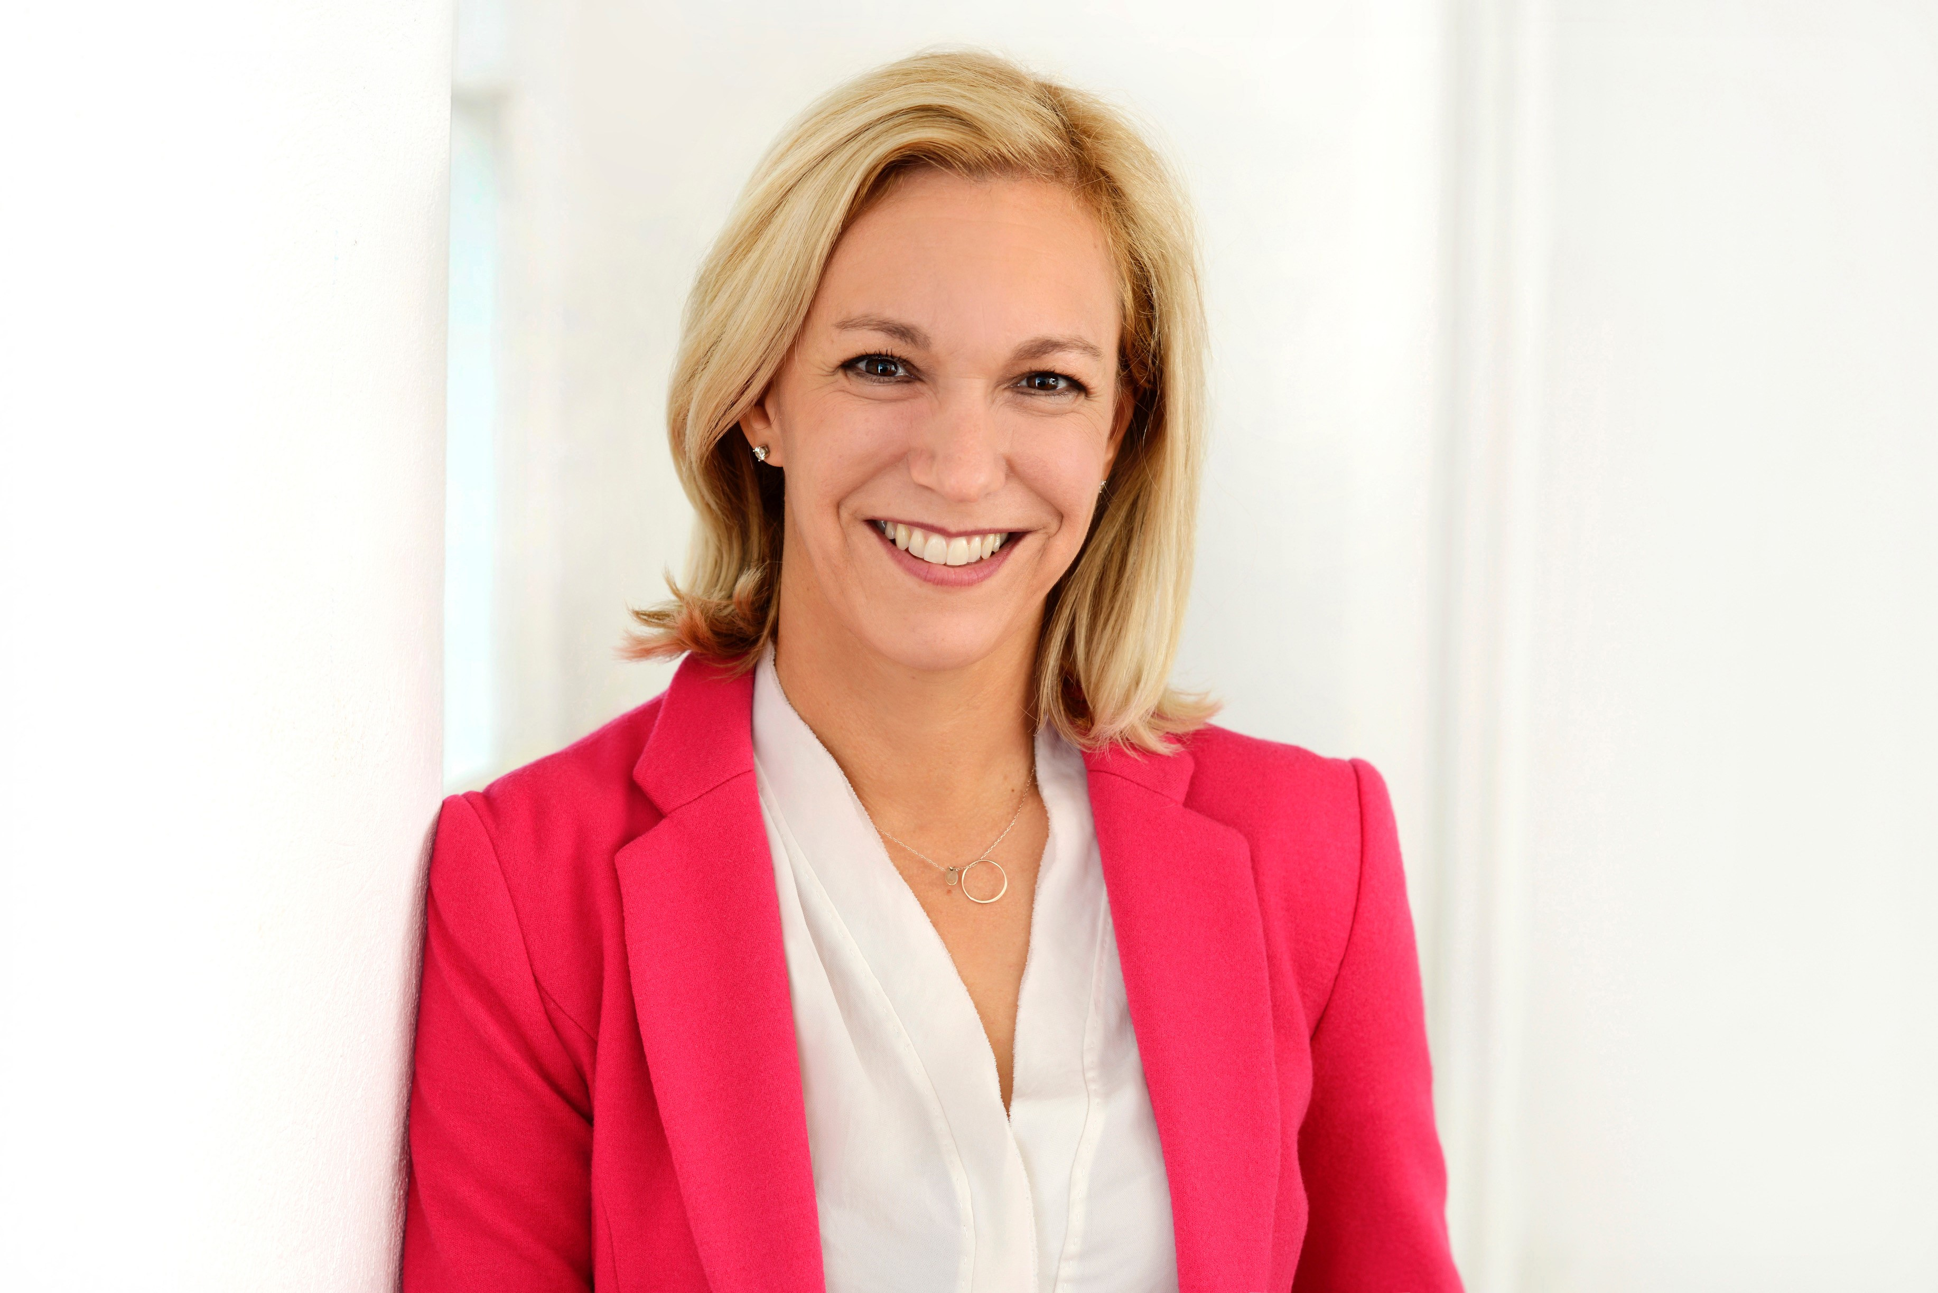
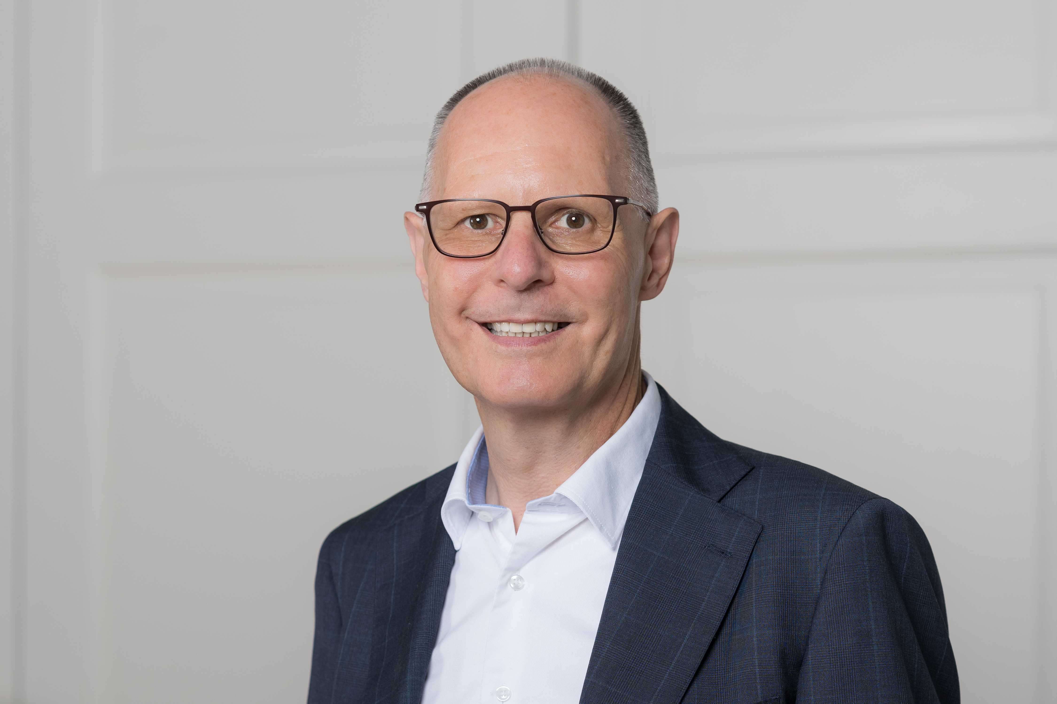
Yasmine Suter
Leiterin Marketing und Kommunikation
Seit März 2017 leitet die studierte Juristin das Team Marketing & Kommunikation der Sammelstiftung Vita. Zuvor baute sie für einen namhaften Versicherer die Arbeitgebermarke auf und arbeitet während mehr als zehn Jahren für verschiedene Marketing- und Kommunikationsagenturen. An der BVG-Thematik reizt sie die hohe Komplexität: Wie kann das Thema möglichst einfach und klar erklärt werden?
Über uns
Die SST Vita
Dienstleistungs AG
stellt sich vor
Werner Wüthrich
Geschäftsführer, Sammelstiftung Vita
Werner Wüthrich ist seit Januar 2017 Geschäftsführer
der Sammelstiftung Vita. Nach Abschluss seines Studiums arbeitete er als Delegierter für das IKRK, wechselte anschliessend als Unternehmensberater in die die berufliche Vorsorge. Der diplomierte Pensionskassenleiter war in verschiedenen Funktionen unter anderem im Stiftungsmanagement tätig. Seine Freizeit verbringt er am liebsten in der Natur.

Slide 11
Vielen Dank

